Slide 1



Marketing en communicatie
Begrippen
Missie
Visie
Marketingmix
IBS Thema
Projectmanagement
Financiën
Marketing en communicatie
De verborgen impact
Samenwerken
IBS Toetsing
Kennistoets
Plan van aanpak
Presentatie
Week 1 | Week 2 | Week 3 | Week 4 | Week 5 | Week 6 | Week 7 | Week 8 | Week 9 | Week 10

Slide 2
Afronden periode 1 - Toetsen
Toetsen | Kennistoets | Plan van aanpak | Presentatie
Bijbehorende leerdoelen | Nr. 1 t/m 2 | Nr. 3 t/m 4 | Nr. 2 t/m 6
Duur toets | 1 uur | n.v.t.
Weging | 1x | 1x | 1x
Cesuur | 66% = 5,5 | 60% = 5,5 | 60% = 5,5
Resultaat | Cijfer 1-10 | Cijfer 1-10 | Cijfer 1-10
Plaats | School | n.v.t. | School
Samenwerking | Individueel | Groep | Individueel

Slide 3
Belangrijke data
Maandag 7 november | Deadline Plan van aanpak
Woensdag 9 november | Portfolio deadline
Donderdag 10 november | Presentaties (in de avond)
Maandag 14 november | Kennistoets

Slide 4
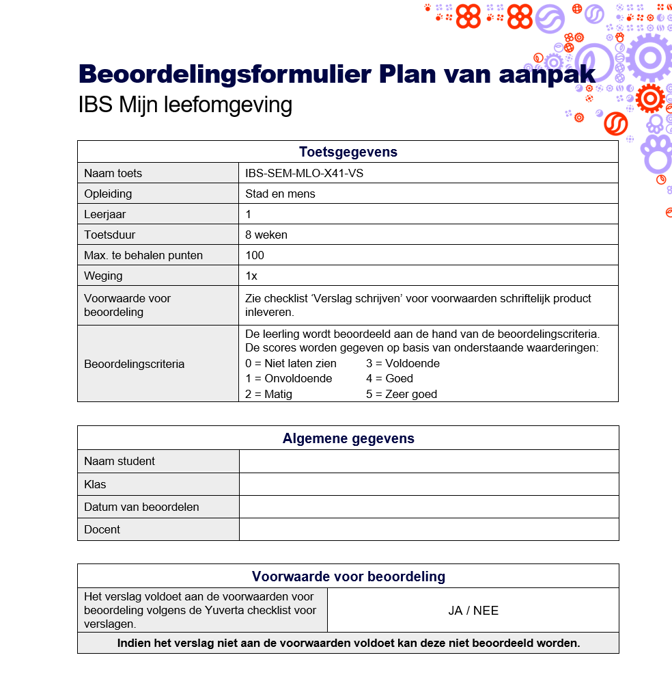
Beoordelingsformulier Plan van aanpak
IBS Mijn leefomgeving

Slide 5
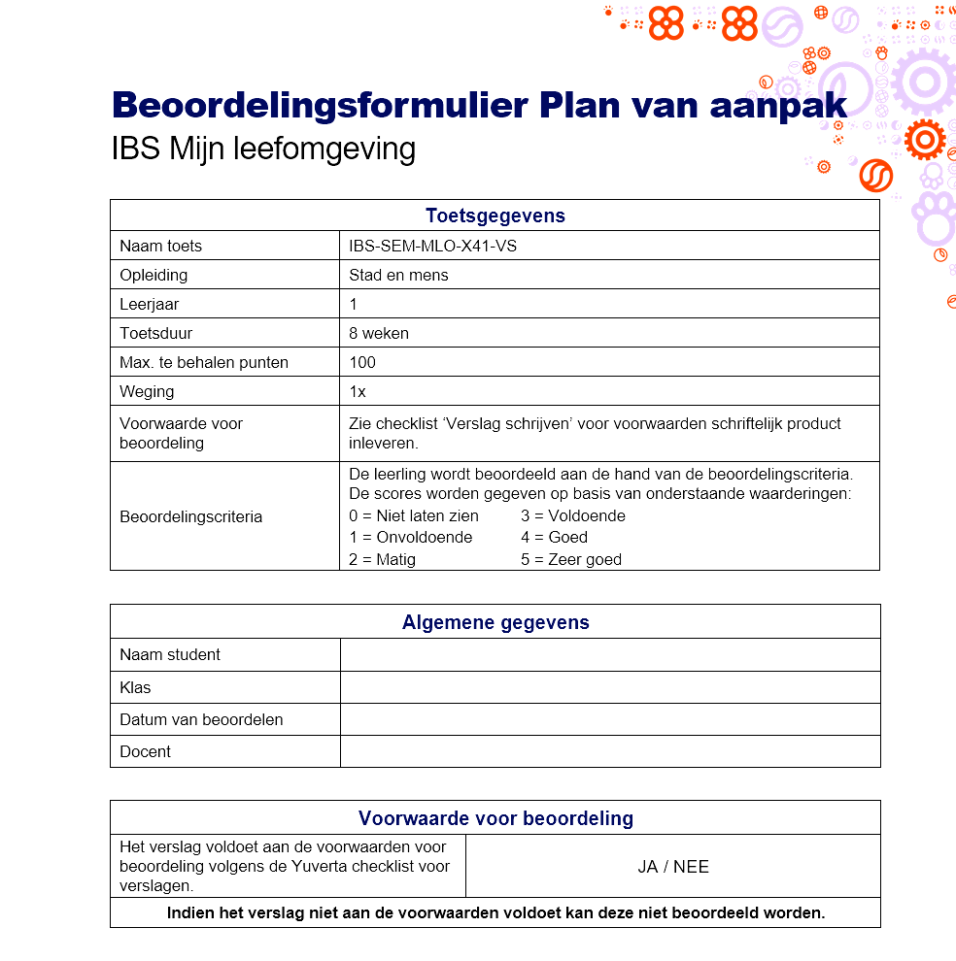
Beoordelingsformulier Plan van aanpak
IBS Mijn leefomgeving
2 10 PUNTEN | Achtergronden Er is omschreven in welke omgeving het project zich afspeelt. Hierin is minimaal omschreven: De naam van het project Opdrachtgever. Wie betaalt het project en keurt het plan van aanpak goed. Opdrachtnemer. Wie is verantwoordelijk voor de uitvoering van het project. Beschrijving van de organisatie waar het project zich afspeelt Stakeholders. Wie heeft er een belang bij het project. | Score | 0 | 1 | 2 | 3 | 4 | 5
 |  | Punten | 0 | 2 | 4 | 6 | 8 | 10

Slide 6


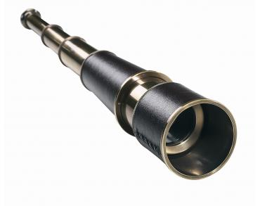
Herhaling: Missie - Visie
  Missie
  De missie is een kort statement over het bestaansrecht van uw organisatie.
  De missie beantwoordt deze 4 vragen:
          Wie zijn we?
          Wat doen we?
          Voor wie doen we dat?
          Hoe doen we dat?
  Visie
  Een kort en helder antwoord op de vraag:
  Hoe zien wij onszelf in de wereld van morgen?
  Hoe ziet de omgeving van onze organisatie er in de verre toekomst uit?
  Wat willen we als organisatie tegen die tijd bereikt hebben?
  Langs welke weg gaan we die positie bereiken?

Slide 7
Wat is missie en visie?
Missie | Visie
Waarvoor we staan | Waarvoor we gaan
Gericht op organisatie | Gericht op omgeving
Wie zijn we? | Hoe gaan we met de wereld om?
Identiteit, waarden | Toekomst, droom
Vanuit een lang verleden | Vanuit de verre toekomst
In principe tijdloos | Kan worden bijgesteld

Slide 8

Missie en visie bepalen a.d.h.v. reclame

Slide 9

Missie en visie bepalen a.d.h.v. reclame
  Missie
  Waarden en identiteit. Wie zijn we, wat zijn onze waarden?
  “To bring inspiration and innovation to every athlete in the world.”
      “om iedere atleet ter wereld inspiratie en innovatie te bieden.”

Slide 10
Missie en visie bepalen a.d.h.v. reclame
  Visie
  Hoe zien wij onszelf in de wereld van morgen?
  “to remain the most authentic, connected, and distinctive brand.”
  “een authentiek, verbonden en onderscheidend merk te blijven”

Slide 11
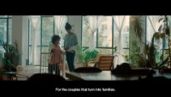
Missie en visie bepalen a.d.h.v. reclame

Slide 12

Missie en visie bepalen a.d.h.v. reclame
  Missie
  Waarden en identiteit. Wie zijn we, wat zijn onze waarden?
  “Het aanbieden van een breed assortiment functionele en goed vormgegeven woonartikelen tegen zulke lage prijzen dat zoveel mogelijk mensen in staat zijn deze producten te kopen.”

Slide 13
Missie en visie bepalen a.d.h.v. reclame
  Visie
  Hoe zien wij onszelf in de wereld van morgen?
  “We willen dat ons bedrijf een positieve impact heeft op de wereld - van de communities waar we onze materialen kopen, tot de manier waarop onze producten, onze klanten helpen om thuis een ​​duurzamer leven te leiden.”

Slide 14
Opdracht
  Jullie gaan een evenement organiseren voor Yuverta mbo Tilburg. Om dit zo goed mogelijk uit te voeren moet je weten wat de missie en visie is van deze organisatie.
  Wat is de missie van Yuverta mbo Tilburg?
      Wie zijn we?
      Wat doen we?
      Voor wie doen we dat?
      Hoe doen we dat?
  Wat is de visie van Yuverta mbo Tilburg?
      Hoe ziet de omgeving van onze organisatie er in de verre toekomst uit?
      Wat willen we als organisatie tegen die tijd bereikt hebben?
      Langs welke weg gaan we die positie bereiken?
  Wat is de slogan van Yuverta mbo Tilburg?
  Verwerk bovenstaande opdrachten in het onderdeel ‘Achtergronden’ (beoordelingsformulier Plan van aanpak)

Slide 15
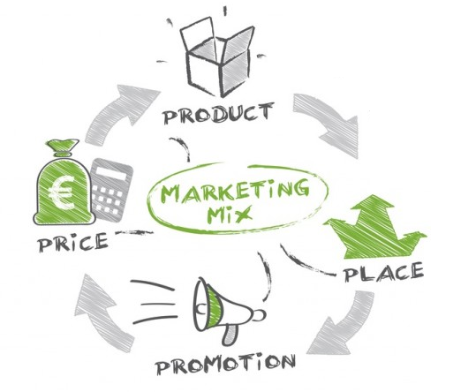


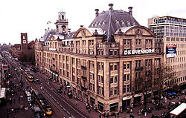
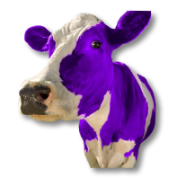
Marketingmix
Marketingmix – 4 P’s
Het ‘recept’ dat bepaalt of een product of dienst succes heeft of niet.
7 P’s
Personeel (5e)
Presentatie (6e)
Paarse koe (7e)

Slide 16

Marketingmix
Marketingmix – 7 P’s
Het ‘recept’ dat bepaalt of een product of dienst succes heeft of niet.
Wat is de dienst die jullie als opdrachtnemers uitvoeren voor de opdrachtgever (Yuverta)?
Het organiseren van een bijeenkomsten en het overdragen van informatie over de opleiding Adviseur duurzame leefomgeving.

Slide 17
Marketingmix
Marketingmix – 7 P’s
Het ‘recept’ dat bepaalt of een product of dienst succes heeft of niet.
óf
Het ‘recept’ dat bepaalt of het projectresultaat wordt behaald

Slide 18
Marketingmix
Marketingmix – 7 P’s
Opdracht
Beantwoord onderstaande vragen:
Wat is de naam van jullie dienst?
Wat is de plaats van het evenement?
Hoe promoten jullie het evenement?
Wat is de prijs voor de bezoeker van het evenement?
Wat verwachten we van het personeel?
Hoe zorg je ervoor dat de dienst op een passende manier wordt gepresenteerd?
Wat maakt jullie evenement uniek? Oftewel; wat is jullie paarse koe?
Verwerk je antwoorden in onderdeel 3 ‘Projectresultaat’ van het ‘Plan van aanpak’.

